Slide 1
DriveNow KeyFacts

Slide 2



DriveNow - Ein Joint Venture von BMW & Sixt
Flexibles
Carsharing
Der Marktführer für Premiumprodukte und individuelle Mobilitätslösungen
Der Experte in Mietwagenlösungen
2

Slide 3
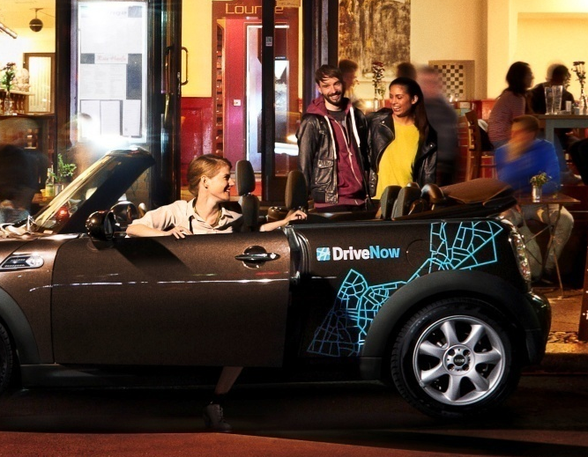
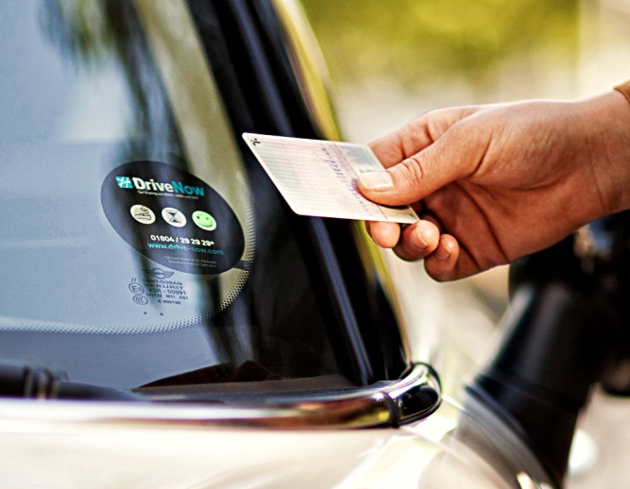
DriveNow - das innovative Mobilitätskonzept
Urbane Mobilität: erfolgreicher Start in den Städten Berlin, Hamburg, München, Köln, Düsseldorf, Wien, London, Kopenhagen, Stockholm
Schnelles Wachstum: Über 580.000 Kunden,
4.000 Premiumfahrzeuge
Flexibles und modernes Konzept: ohne feste Annahme- und Rückgabestationen
One-Way Fahrten: Abgabe flexibel im Geschäftsgebiet auf allen öffentlichen Parkplätzen
Begeisterte Kunden: 90% sind zufrieden mit DriveNow und würden DriveNow weiterempfehlen
3

Slide 4
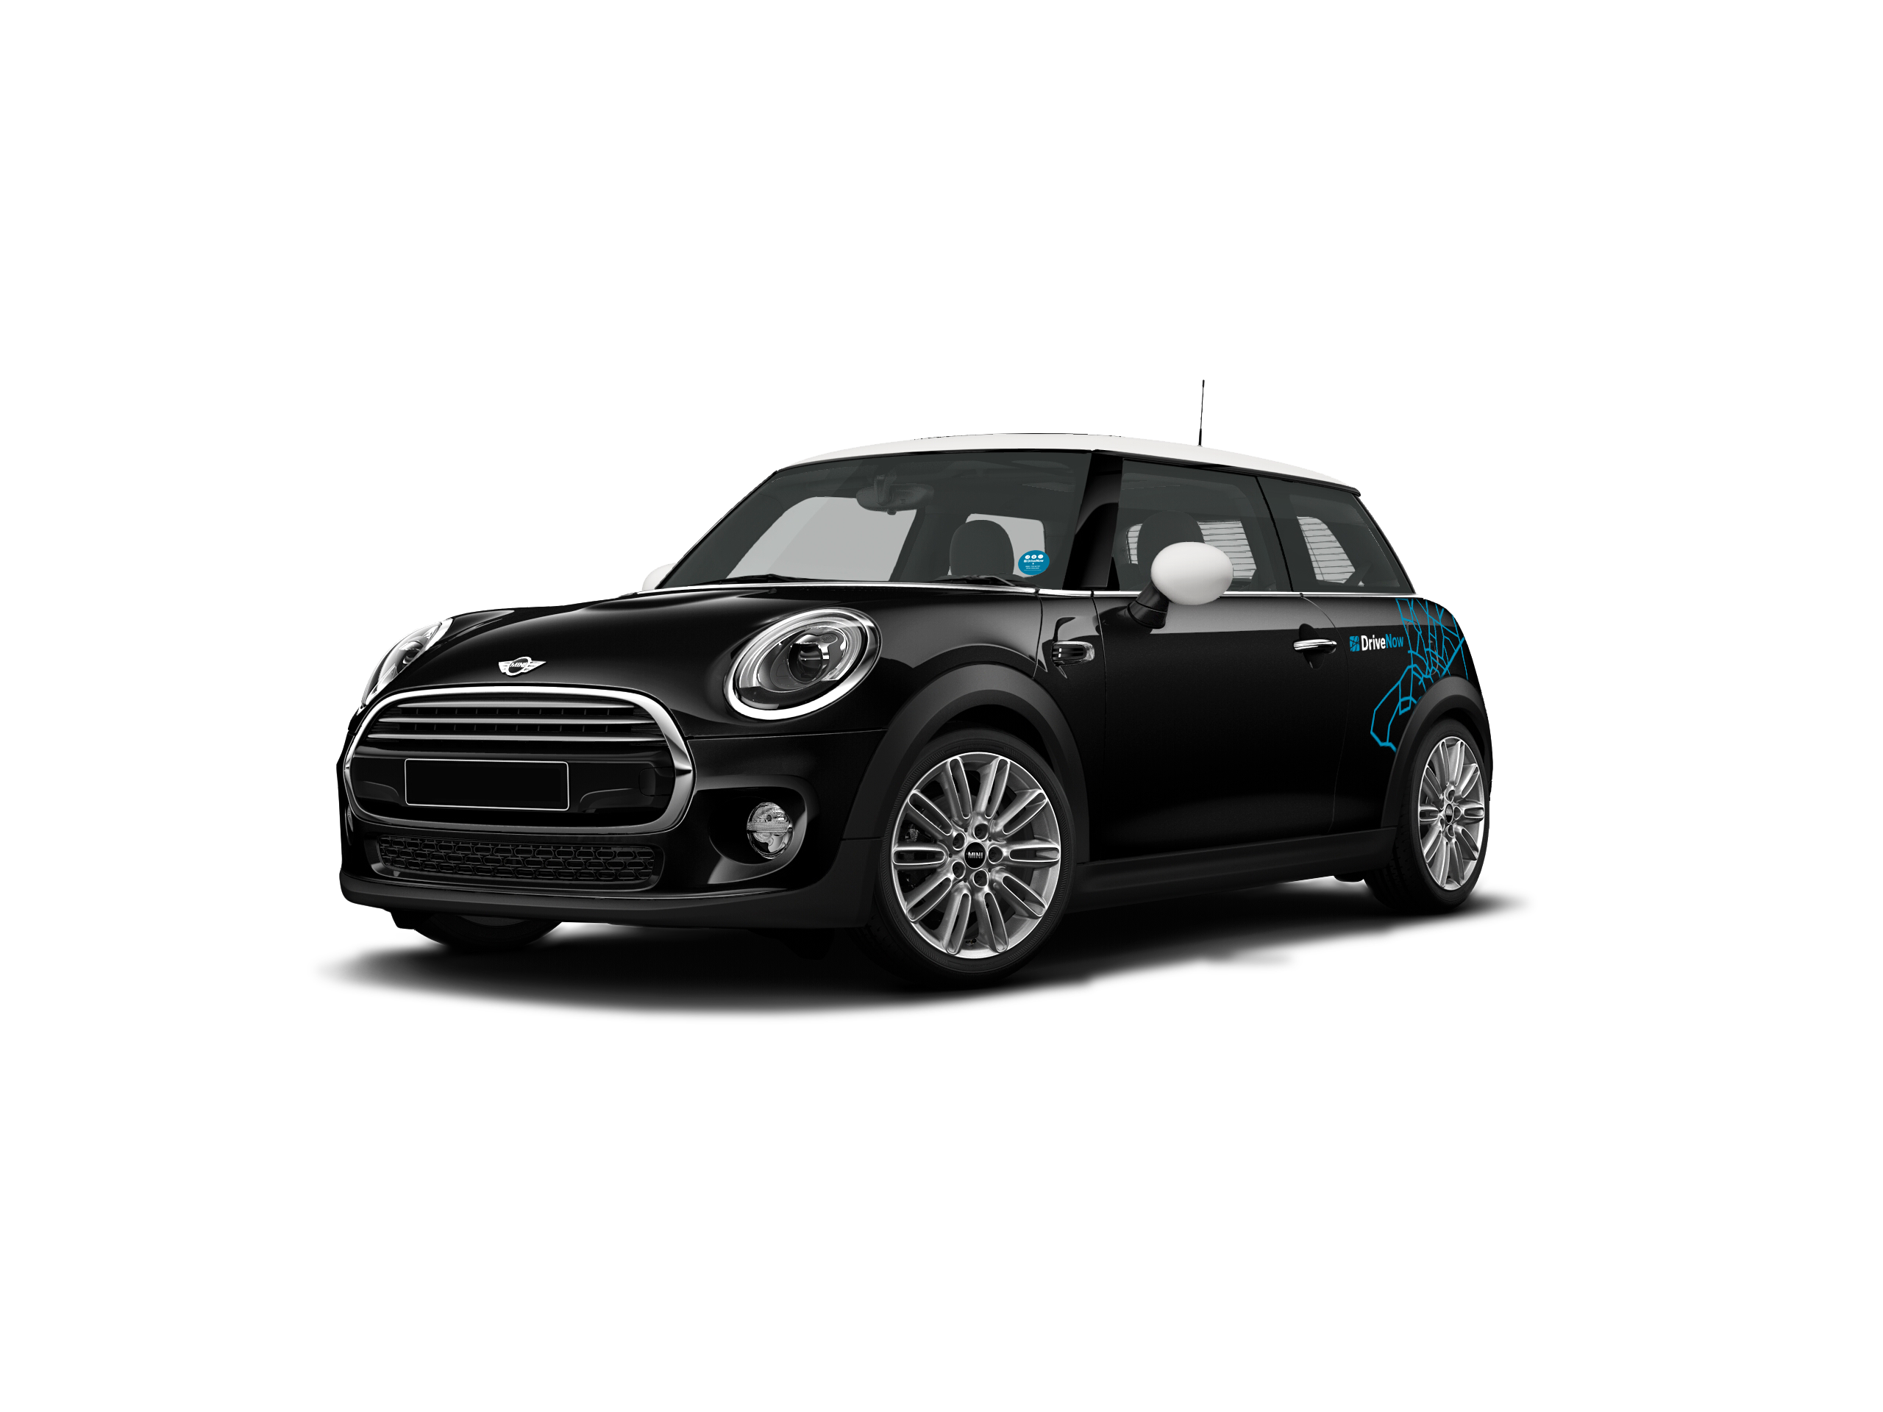
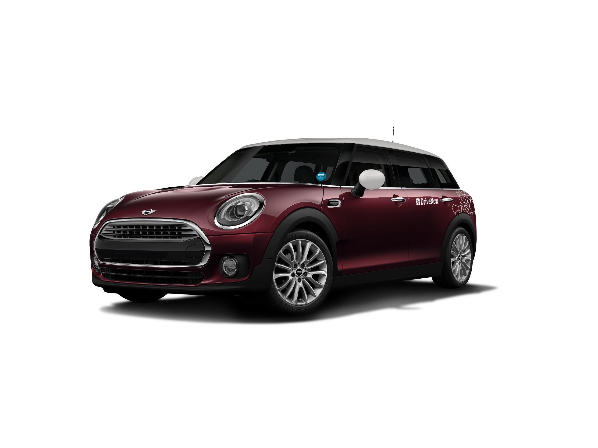

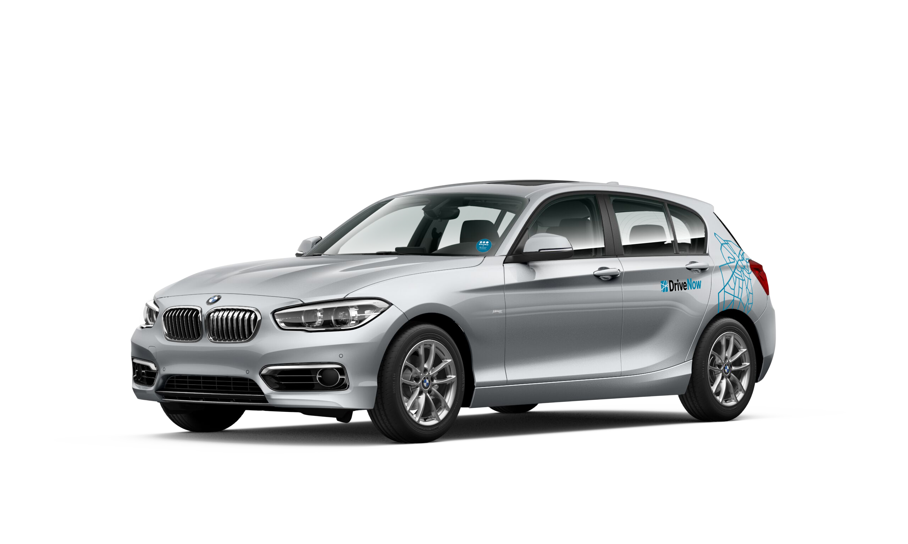
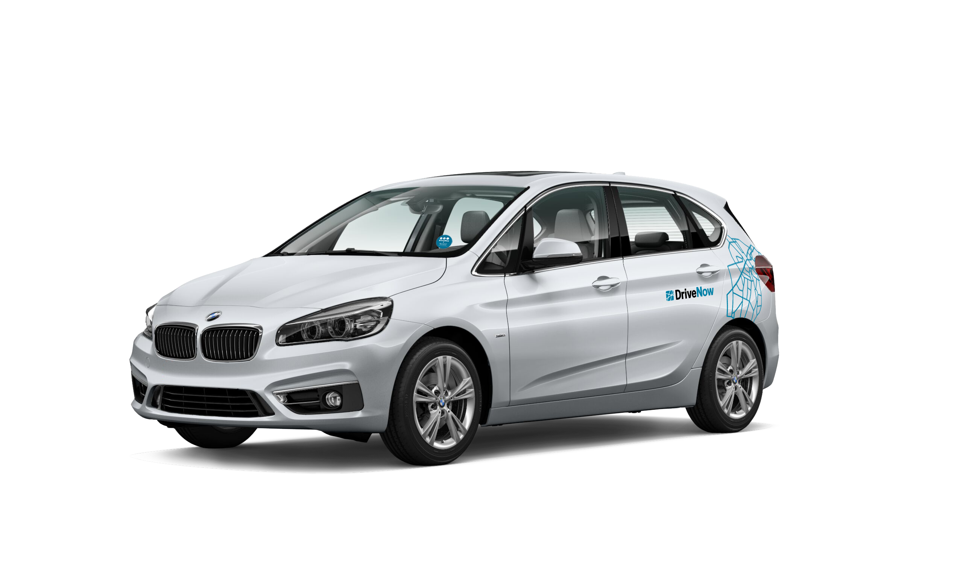
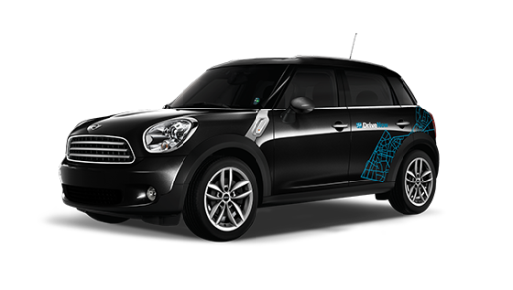
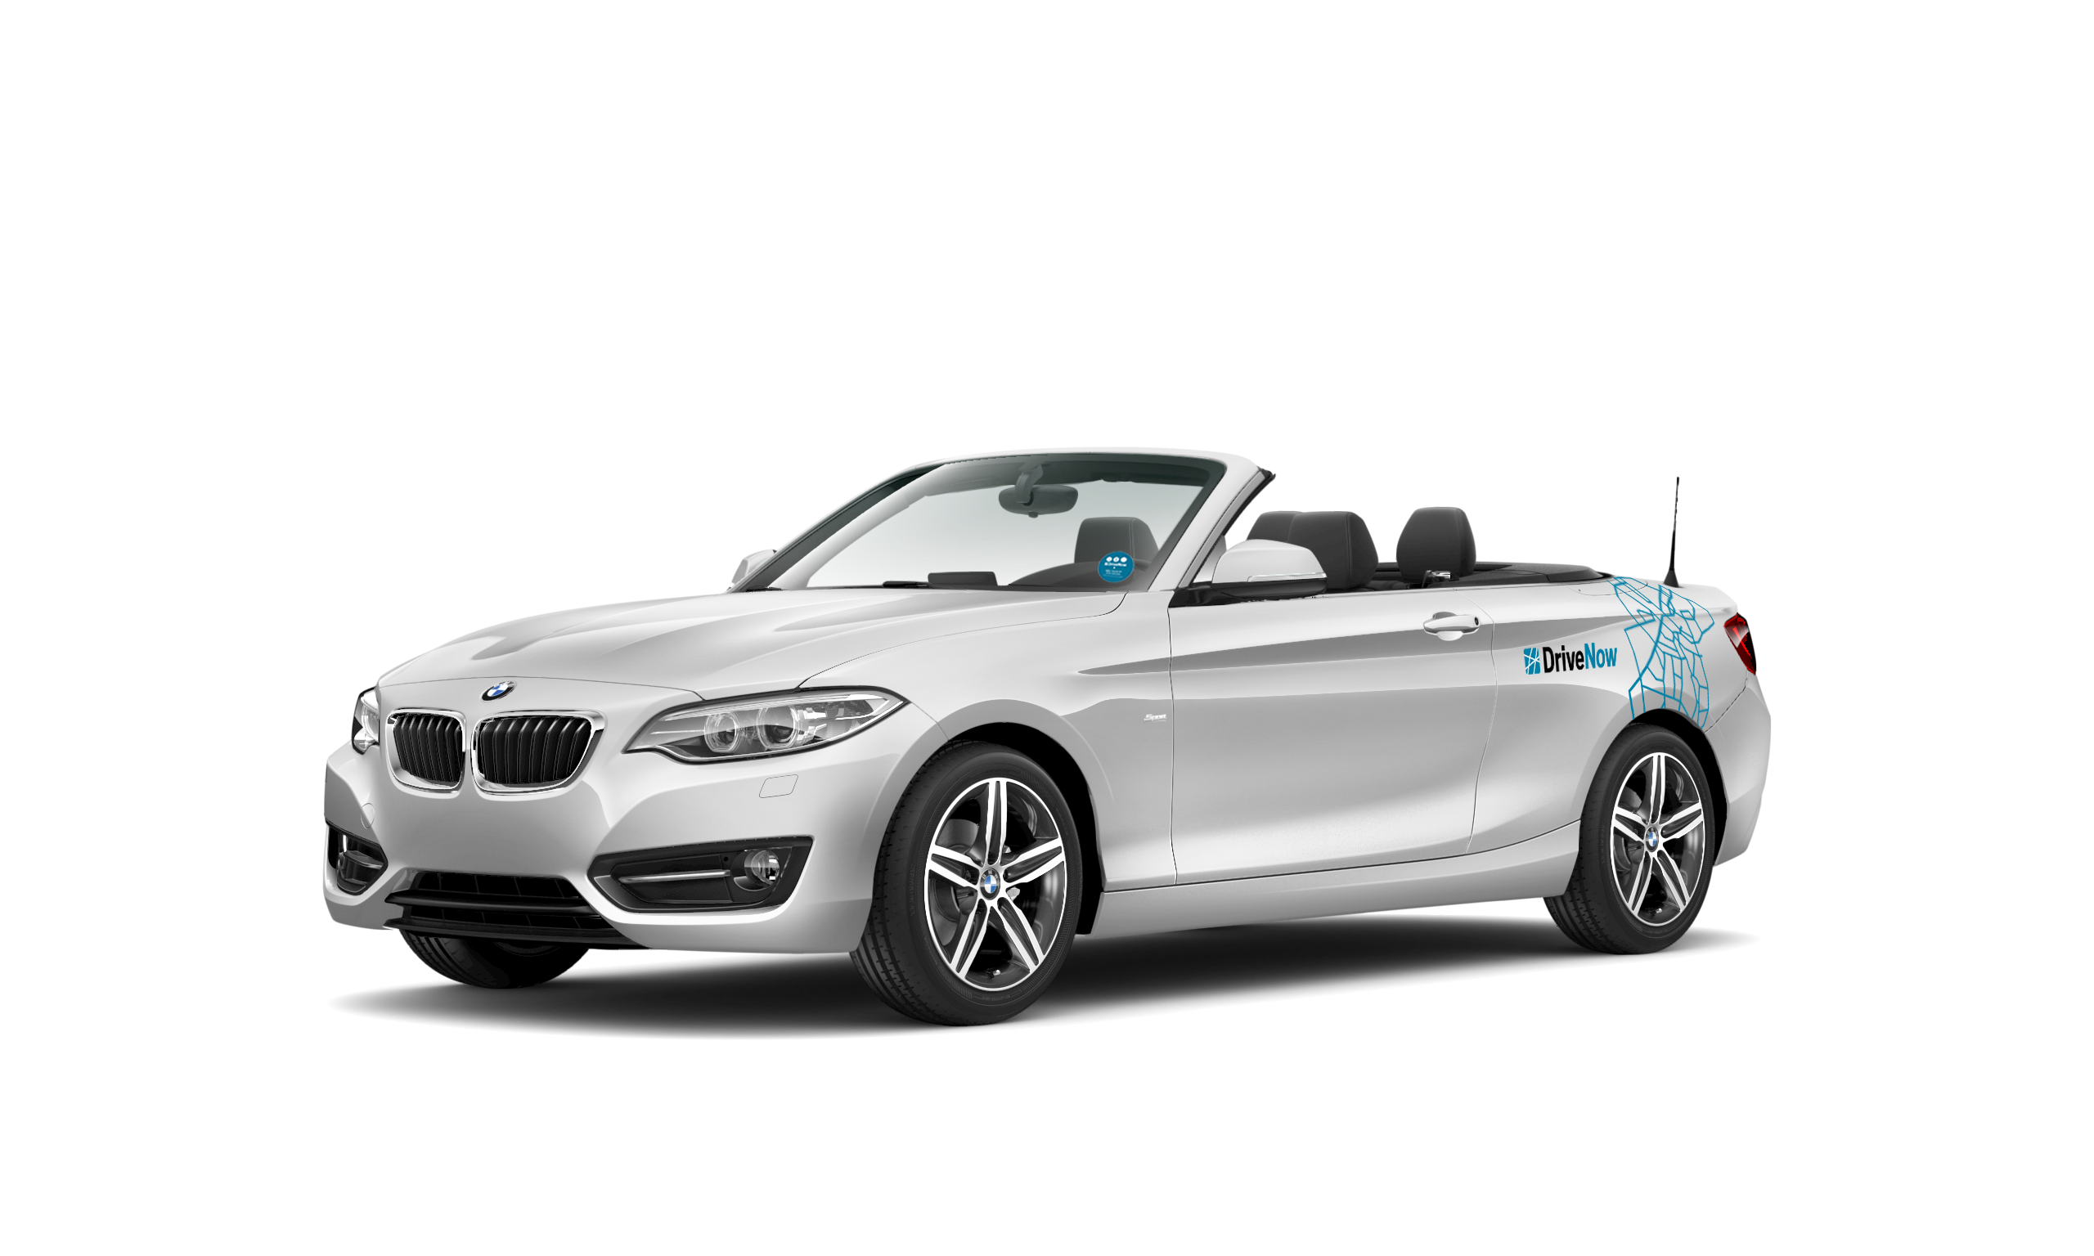
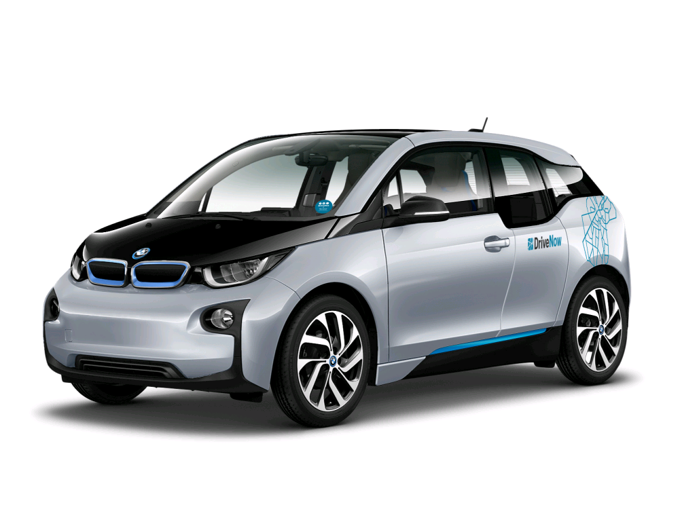
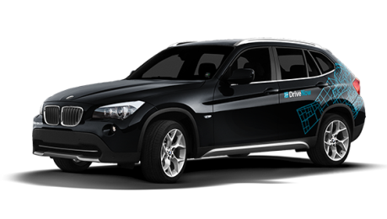
DriveNow Fahrzeugflotte
MINI 3-/5-Türer
MINI Clubman
MINI Cabrio
MINI Countryman
BMW 1er
BMW 2er Active Tourer
BMW 2er Cabrio
BMW X1
BMW i3

Slide 5
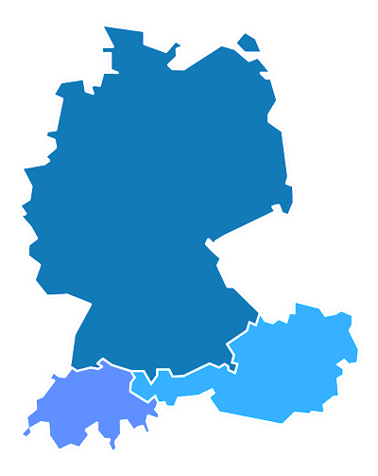
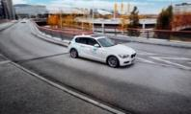
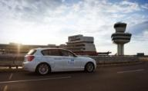
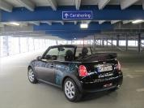



DriveNow an Flughäfen
Bequeme, schnelle und kostengünstige Verbindung zum Flughafen
Parkstreifen N/P4
5 € bei Aufnahme und Abgabe
Parken bei der ARWE Tankstelle
4 € bei Aufnahme und Abgabe
Hamburg
Berlin
Parkhaus P7
6 € bei Aufnahme 4 € bei Abgabe
Düsseldorf
Beispielrechnung:
Heumarkt, Köln
zum Flughafen Köln:
18 Minuten Fahrtzeit à 34 Ct/Min = 6,12 €
+ 4 € Servicegebühr = 10,12 €
Köln
Im P32 Parkhaus
Im P3 Parkgebiet
4 € bei Aufnahme und Abgabe
München
Wien
VIP-Parken auf P4
10 € bei Aufnahme und Abgabe
P20, Level 1
12 € bei Aufnahme und Abgabe

Slide 6


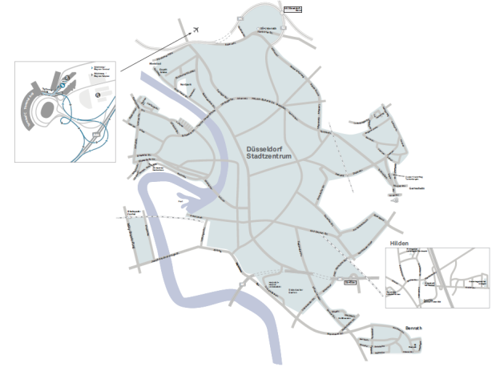
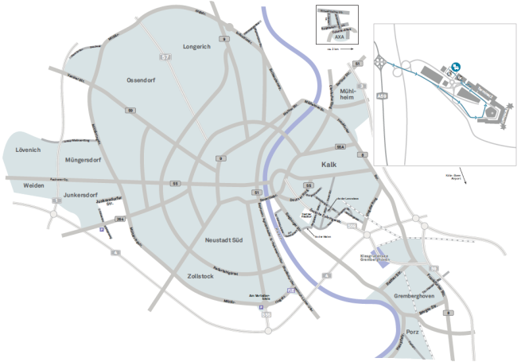
Abgabe in der anderen Stadt möglich:
Düsseldorf ⬅ ➔ Köln
Fahren Sie von Köln nach Düsseldorf oder andersherum
Zusätzliche Servicepauschale von 8 Euro für Abgabe (Köln nach Düsseldorf) sowie 10 Euro (Düsseldorf nach Köln)
Abgabe an den Flughäfen aus beiden Städten möglich
⬅ ➔
6

Slide 7
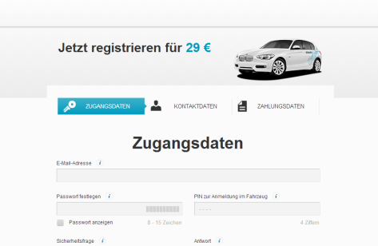
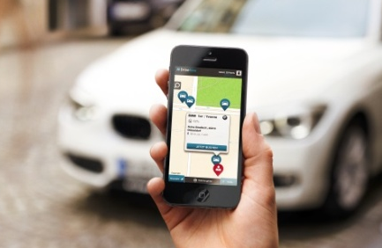
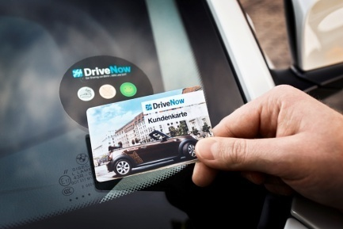
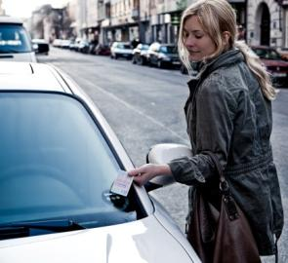
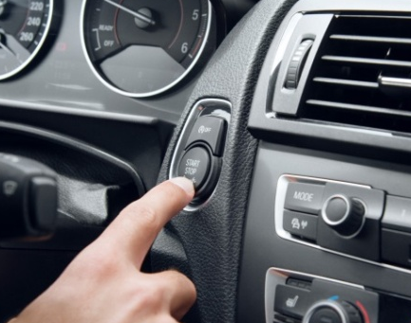
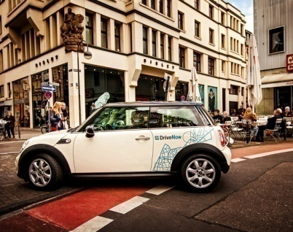
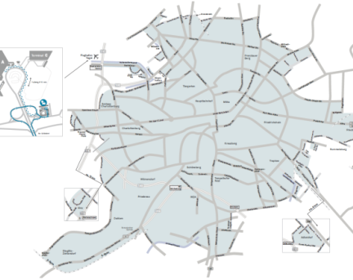
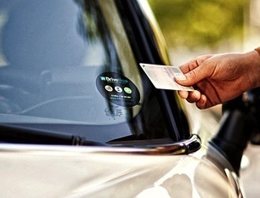
DriveNow - So geht‘s
Einmalige Registrierung
Auto per App finden
Kundenkarte oder App dient als „Schlüssel“
Zum Öffnen auf das Lesegerät halten
PIN eingeben und Schäden prüfen
BMW & MINI fahren
Überall im Geschäftsgebiet abstellen
Buchung beenden und Fahrzeug abschließen
5

Slide 8

Vorteile für Ihre Mitarbeiter und Vereinen
0€
statt
29€
  Lassen Sie Ihre Mitarbeiter und Vereinen teilhaben an moderner und nachhaltiger
  Mobilität mit einer der innovativsten Mobilitätsoptionen
  Machen Sie Ihren Mitarbeitern und Gästen eine Freude. Ermöglichen Sie Ihren Mitarbeitern die kostenlose DriveNow Registrierung

Slide 9
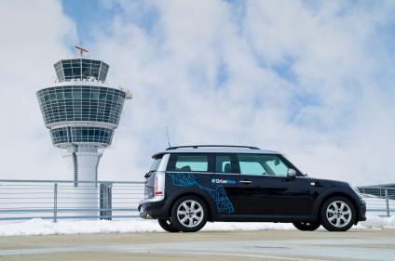



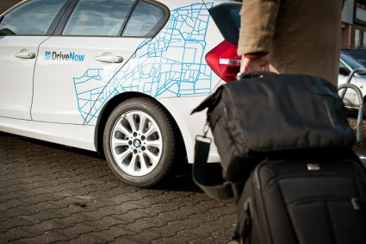
Vorteile für Ihr Unternehmen und Ihre Kunden
Kostenlose Registrierung bei DriveNow für Ihre Mitarbeiter und Vereinen (reguläre Registrierungsgebühr 29 €)
Teilnahme am neuartigen Mobilitätskonzept zur Entschärfung urbaner Verkehrsbelastungen
Mobilitätsergänzung für geschäftliche Fahrten
  Deutlich kostengünstiger als das Taxi
  Mobilitätsoption bei ausgelastetem Fuhrpark
  Intermodale Wegekette mit dem Öffentlichen Verkehr
Keine Fixkosten, kein Auslastungsrisiko, keine Vertragsbindung, kein administrativer Aufwand

Slide 10
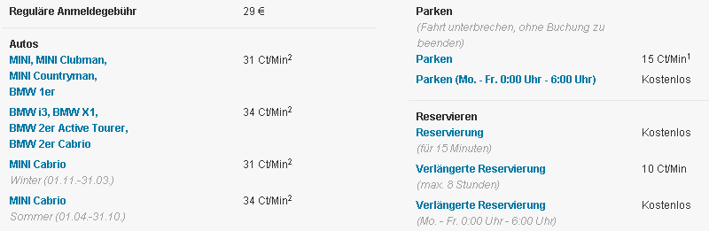
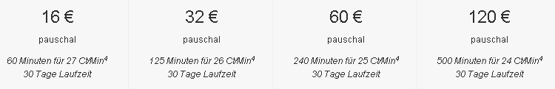

DriveNow - Tarife
Sparpakete
Stundenpakete

Slide 11
DriveNow – Geschäftliche Abrechnungsoptionen
Drei Abrechnungsmöglichkeiten können wir Ihnen anbieten, wenn Ihr Mitarbeiter im Auto „geschäftlich“ wählt:
Reisekosten
Ihr Mitarbeiter erhält nach einer DriveNow Fahrt die DriveNow Rechnung mit geschäftlicher Rechnungsadresse per E-Mail und kann diese über die Reisekosten abrechnen. DriveNow belastet das private Zahlungsmittel oder die persönliche Corporate Kreditkarte des Mitarbeiters.
Firmenkreditkarte
Die geschäftliche DriveNow Fahrt wird direkt von der zentralen Firmenkreditkarte abgebucht. Die Rechnung für die Fahrt wird direkt an eine (vorher mit Ihnen vereinbarte) zentrale E-Mail Adresse geschickt. Ihr Mitarbeiter erhält lediglich eine kurze Kostenübersicht per E-Mail.
11

Slide 12
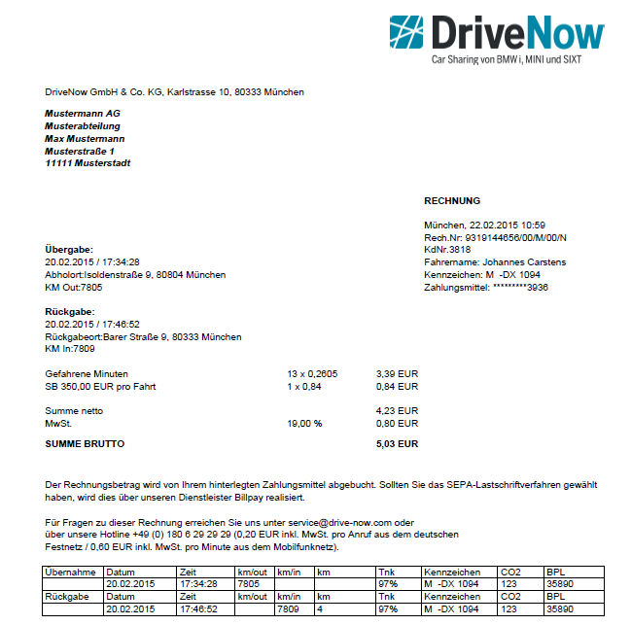
Beispielrechnung
12

Slide 13
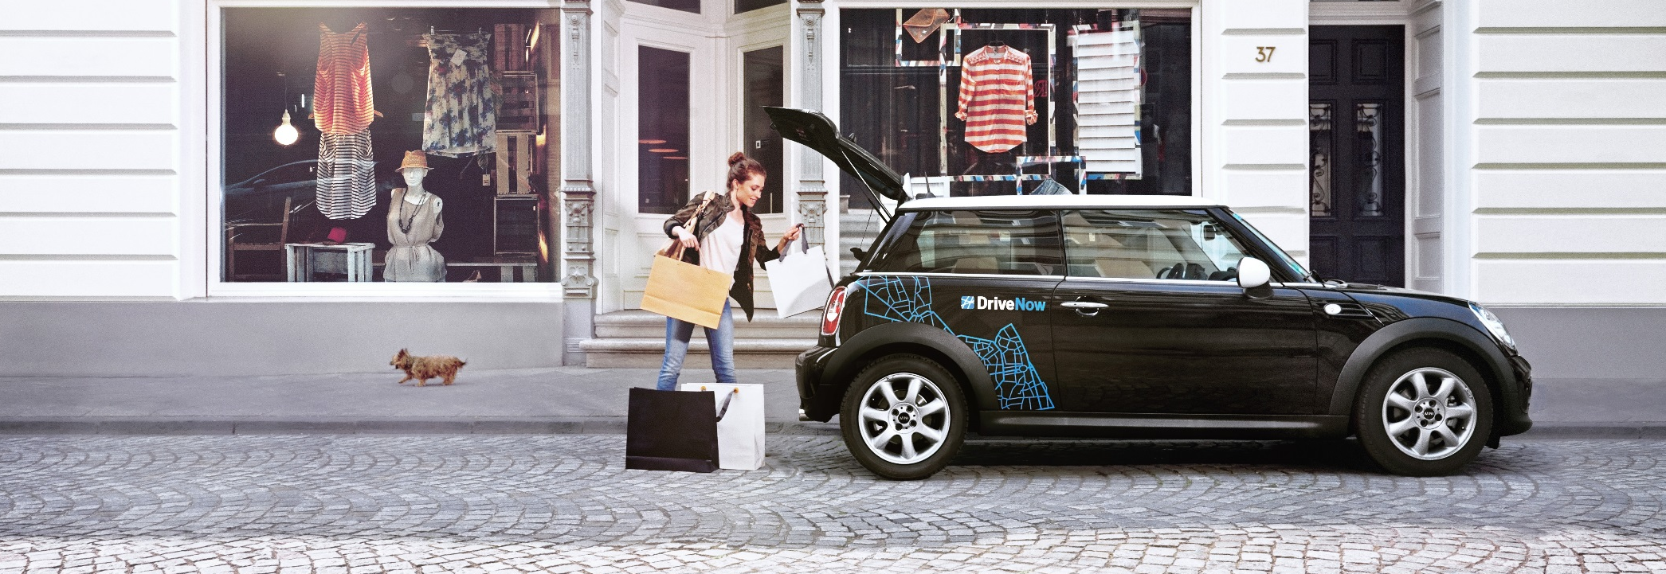
Versicherungen – Vollkasko & Diebstahlschutz
750 € Selbstbehalt Ohne Zuzahlung
500 € Selbstbehalt Ohne Zuzahlung nur beim BMW i3
350 € Selbstbehalt 99 €/Jahr oder 1€ pro Buchung
0 € Selbstbehalt 199 € im Jahr
Die Reduzierung der Selbstbeteiligung gegen eine jährliche Gebühr kann nur vor Ort in einer Sixt Registrierungsstation abgeschlossen werden. Alternativ kann vor jeder Fahrt im Fahrzeug ein Schutzpaket für 1 € zur Reduzierung der Selbstbeteiligung auf 350 € zugebucht werden.

Slide 14

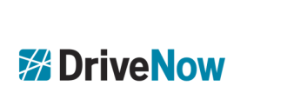
Vielen Dank für
Ihre Aufmerksamkeit
Für Rückfragen stehe ich Ihnen jederzeit zur Verfügung
DriveNow GmbH & Co. KG
Bahnhofstraße 39
40764 Langenfeld
www.drive-now.com

